Slide 1
CIGECOM
Congreso Internacional en Gestión Competitiva, Tecnología e Innovación, Coloquio estudiantil y IV Encuentro de Investigadores de la Red Iberoamericana RITMMA 2021
Universidad Autónoma de Querétaro
Facultad de Contabilidad y Administración- 10, 11 y 12 de noviembre 2021
Maestría
DECISIONES ESTRATEGICAS SOBRE INVERSION INTERNA O SUBCONTRATACION DE SERVICIOS DE MAQUILA
Caso de Estudio de una Industria Metalmecánica
CARLOS RAFAEL HUITRÓN SEGOVIA
DIRECTOR DE TESIS
Dra. Josefina Morgan Beltrán

Slide 2
HACER O COMPRAR
Universidad Autónoma de Querétaro
Facultad de Contabilidad y Administración- 10, 11 y 12 de noviembre 2021
Justificación
La industria maquiladora en el Estado de Querétaro ha tenido un crecimiento considerable y su razón de ser es reducir los gastos de operación de las empresas, el presente trabajo muestra un caso de estudio de una empresa manufacturera metalmecánica que sirva de guía para los tomadores de decisiones de hacer o comprar.
Carlos Rafael Huitrón Segovia – Maestría en Administración – (cuatrimestre)
Notes:
El Consejo Nacional de la Industria Maquiladora y Manufacturera de Exportación, A.C.

Slide 3
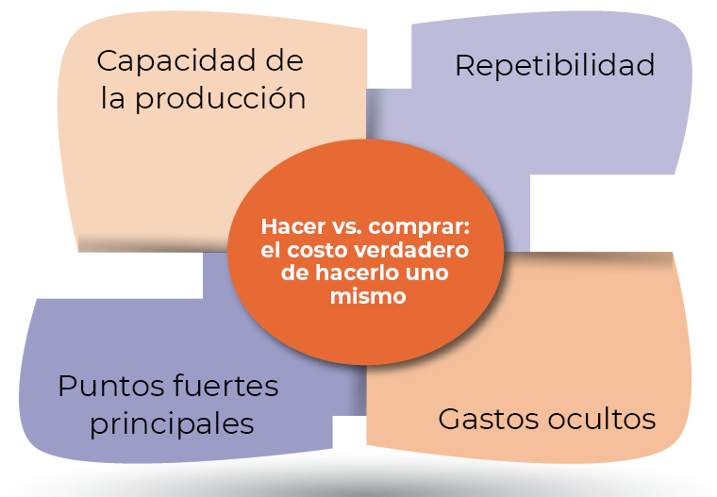
HACER O COMPRAR
Universidad Autónoma de Querétaro
Facultad de Contabilidad y Administración- 10, 11 y 12 de noviembre 2021
Objetivos
General: entender el panorama de la industria maquiladora en el Estado de Querétaro
Específico: analizar ventajas y desventajas para una empresa manufacturera entre hacer o comprar
Carlos Rafael Huitrón Segovia – Maestría en Administración – (cuatrimestre)

Slide 4
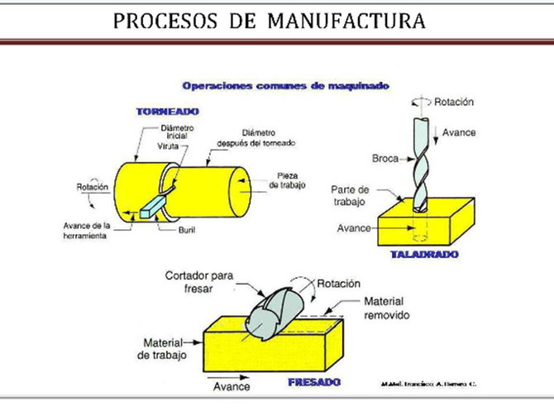
HACER O COMPRAR
Universidad Autónoma de Querétaro
Facultad de Contabilidad y Administración- 10, 11 y 12 de noviembre 2021
Marco Teórico
Maquila, definición y origen etimológico
Maquila en el Estado de Querétaro
Make or buy (hacer o comprar)
Integración vertical, ventajas y desventajas
Decisiones de compra
Procesos de Manufactura
Capacidad de planta
Carlos Rafael Huitrón Segovia – Maestría en Administración – (cuatrimestre)
Notes:
El Consejo Nacional de la Industria Maquiladora y Manufacturera de Exportación, A.C.

Slide 5
HACER O COMPRAR
Universidad Autónoma de Querétaro
Facultad de Contabilidad y Administración- 10, 11 y 12 de noviembre 2021
Metodología:
el método a utilizar será cuantitativo ya que harán comparaciones financieras, análisis de capacidad de planta y otros factores que ayuden a tomar la decisión de hacer o comprar.
Preguntas de investigación:
¿Es más barato procesar al interno o hacer en maquila?
¿Se cuenta con la tecnología necesaria para fabricar al interno los productos?
Carlos Rafael Huitrón Segovia – Maestría en Administración – (cuatrimestre)

Slide 6
HACER O COMPRAR
Universidad Autónoma de Querétaro
Facultad de Contabilidad y Administración- 10, 11 y 12 de noviembre 2021
Hipótesis:
H1: La mejor decisión de acuerdo con capacidad de proceso, costo y calidad es integrar los productos que se tienen en maquila
H0: La mejor decisión de acuerdo con capacidad de proceso, costo y calidad es mantener los productos en maquila
Carlos Rafael Huitrón Segovia – Maestría en Administración – (cuatrimestre)

Slide 7
HACER O COMPRAR
Universidad Autónoma de Querétaro
Facultad de Contabilidad y Administración- 10, 11 y 12 de noviembre 2021
Variable independiente: capacidad de planta, tecnología necesaria
Variable dependiente: integración de productos de maquila, integración vertical, ahorros
Carlos Rafael Huitrón Segovia – Maestría en Administración – (cuatrimestre)

Slide 8
HACER O COMPRAR
Universidad Autónoma de Querétaro
Facultad de Contabilidad y Administración- 10, 11 y 12 de noviembre 2021
Resultados esperados
Al terminar el caso de estudio se dejará una guía con el paso a paso en el proceso para la toma de decisiones de si conviene hacer o comprar
Carlos Rafael Huitrón Segovia – Maestría en Administración – (cuatrimestre)

Slide 9
HACER O COMPRAR
Universidad Autónoma de Querétaro
Facultad de Contabilidad y Administración- 10, 11 y 12 de noviembre 2021
Referencias
Gaither, N. y Fraizer, G (s.f.). Administración de producción y operaciones (8ª. Ed.). Soluciones empresariales
Chase, R. B., Jacobs, F.R. y Aquilano, N. J. (2009). ADMINISTRACION DE OPERACIONES. Producción y cadena de suministros (12ª ed.). México. Mc Graw Hill.
GINEGI, Sistema de cuentas nacionales. La producción, salarios, empleo y productividad de la industria maquiladora de exportación, por región geográfica y entidad federativa 1997-2002, México, >electrónica http://www.inegi.gob.mx>,2004
Gobierno del Estado de Querétaro “Plan estatal de desarrollo 1997-2003”, en > http://www.queretaro.gob.mx>, 1998
SEDEC “Anuario económico 1991”, México, Gobierno del Estado de Querétaro, 1991
Salas, Carlos “El contexto económico de México” en De la Garza, E y Salas, C. La Situación del Trabajo en México, 2003, México Plaza y Valdés,2003
Marco Carrillo, Juan Martínez y Jorge Lara. El papel de los sindicatos en la flexibilización de los contratos colectivos, la experiencia queretana, Ponencia presentada en el primer Encuentro de Investigadores de la Región centro Occidente sobre Desarrollo Social y Trabajo en el Marco de la Globalización. Realizado en la ciudad de Guadalajara, el 30-31 de agosto de 2004
Alvarez, E. (s.f.). “DECISIONES DE “HACER O COMPRAR” EN EL AMBITO DE LOS SISTEMAS DE INFORMACIÓN: UNA APROXIMACIÓN DESDE LA TEORIA DE RECURSOS Y CAPACIDADES”. Cuadernos de Economía y Dirección de la Empresa
Carrillo. M.A., Martínez, J.J y Lara, J.A. (2007). La Industria Maquiladora de Exportación en el Estado de Querétaro. Red de Revistas Científicas de América Latina, el Caribe, España y Portugal. pp 32-39.
Carlos Rafael Huitrón Segovia – Maestría en Administración – (cuatrimestre)
Notes:
El Consejo Nacional de la Industria Maquiladora y Manufacturera de Exportación, A.C.

Slide 10
CIGECOM
Congreso Internacional en Gestión Competitiva, Tecnología e Innovación, Coloquio estudiantil y IV Encuentro de Investigadores de la Red Iberoamericana RITMMA 2021
TEMA DE TESIS
Área de video si lo graban en ZOOM
(quita este recuadro)
Facultad de Contabilidad y Administración- 10, 11 y 12 de noviembre 2021
Universidad Autónoma de Querétaro
Facultad de Contabilidad y Administración- 10, 11 y 12 de noviembre 2021
Carlos Rafael Huitrón Segovia
Datos de contacto como mail, whats, facebok, instagram, etc.
Nombre alumno – Maestría o Doctorado – (cuatrimestre)

